Slide 1
Bloques

Slide 2
Objetivos
En esta lección, aprenderemos
Uso de identificadores
Bloques anidados
Funciones predefinidas
Convenciones de estilo

Slide 3
Sintaxis de un Bloque PL/SQL
La sección de ejcución puede contener un número indeterminado de líneas.
Desde un punto de vista léxico, tenemos:
– Delimitadores
– Identificadores
– Literales
– Comentarios

Slide 4
Convenciones sobre Identificadores
De tamaño hasta 30 caracteres
Deben empezar por una letra
Puede contener símbolos numéricos, dolares y guiones bajos
No puede contener guiones medios, barras y espacios (/, \, -)
No debemos emplear nombres de columnas
Ni usar palabras reservadas

Slide 5
Sintaxis de bloques
Literales (‘ ’)
– Cadenas y fechas, encerradas entre comillas simples
v_name := 'Henderson';
Podemos incluír una barra -slash- ( / ) para determinar el fin de un bloque (más empleado desde línea de comandos / SQL Plus)

Slide 6
Comentarios
Como prefijo de línea, con dos guines consecutivos, identificamos una línea de comentarios (--).
Para comentar un conjunto de líneas, las encerraremos entre /**/
Ejemplos:
DECLARE
...
v_sal NUMBER (9,2);
BEGIN
/* Compute the annual salary based on the
monthly salary input from the user */
v_sal := :g_monthly_sal * 12;
END; -- This is the end of the block

Slide 7
Funciones SQL en PL/SQL
Hay muchas funciones predefinidas de SQL que podremos emplear en nuestro código
Nos pueden servir para manejar el formato o conversiones entre tipos de datos

Slide 8
Funciones SQL en PL/SQL Ejemplos
Concatenamos (||) y usamos la función (CHR (n))
v_mailing_address := v_name||CHR(10)||
v_address||CHR(10)||v_state||
CHR(10)||v_zip;
Pasamos a minúsculas un nombre.
v_ename := LOWER(v_ename);

Slide 9
Convesion de tipos
La empelamos para compara tipos heterogenos.
Hay que tener cuidado, para no obtener errores.
Las funciones que podemos usar, son:
– TO_CHAR - - pasamos un nº a cadena
– TO_DATE - - pasamos un literal a una fecha
– TO_NUMBER - -pasamos un literal a un número
DECLARE
v_date DATE := TO_DATE('12-JAN-2001', 'DD-MON-YYYY');
BEGIN
. . .
Notes:
CONVIENE SIEMPRE HACER CONVERSIÓN DE TIPOS EXPLÍCITA, AUNQUE EL INTÉRPRETE VAYA A PODER ENTENDER UN CARACTER COMO NÚMERO
DIRECTAMENTE, ES MEJOR HACERLO MEDIAN TO_NUMBER.

Slide 10
Ejemplo de conversion de fechas
ERROR, siendo v_date de tipo DATE.
v_date := TO_DATE ('January 13, 2001',
'Month DD, YYYY');
v_date := 'January 13, 2001';

Slide 11
Ejemplo de conversion de fechas
ACIERTO, siendo v_date de tipo DATE.
v_date := TO_DATE ('January 13, 2001',
'Month DD, YYYY');

Slide 12
Bloques anidados y ámbitos de las variables
PL/SQL permite la definición de bloques anidados.
Un bloque anidado, es para el intérprete, un bloque de sentencias.
La sección de excepciones, permite la defnición de bloques anidados
El ámbito de un identificador (variable), queda determinado por el ámbito en el que es declarado. Fuera de él, no séra reconocido (error de compilación)

Slide 13
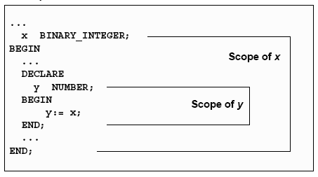
Bloques anidados: ámbitos y visibilidad de las variables
Ejemplo:

Slide 14
Ámbito de un identificador
Un identificador, tiene visibilidad en las regiones que puede referenciarse:
Una variable declarada en un bloque contenedor, puede ser accedida desde su contenido.
Pero no al revés.
Notes:
…

Slide 15
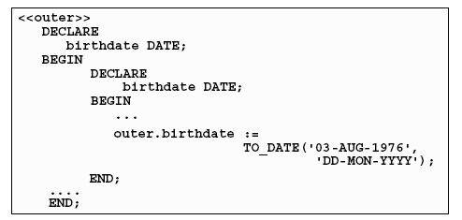
Uso de atributos a nivel de Bloque
Podemos emplear un atributo que identifique el bloque.
Al referirnos a una varible, podemos usar el prefijo, para evitar dudas sobre el ámbito de nuestro identificador.
Notes:
…

Slide 16
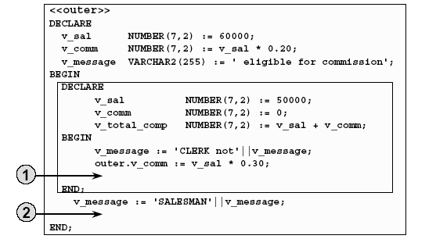
Ejemplo del atributo de bloque
Notes:
…

Slide 17
Operadores en PL/SQL
Lógicos (NOT, AND, OR, -, +)
Aritméticos (*, /, +, -)
Concatenación (||)
Asignación (:=)
Uso de paréntesis para determinar la prioridad
Exponencial (**) - máxima prioridad –
Compración =, !=, <=, >=, <, >
Expresión / pertenencia IS NULL, LIKE, BETWEEN, IN
Notes:
…

Slide 18
Operadores en PL/SQL
Ejemplos:
• Incrementamos un contador
v_count := v_count + 1;
• Determinamos el valor de un boolean, mediante una expresión.
v_equal := (v_n1 = v_n2);
• Comprobamos que un valor no sea nulo
v_valid := (v_empno IS NOT NULL);

Slide 19
Buenas práticas
Para facilitar el mantenimiento del código:
Debemos incluir comentarios
Para palabras reservadas: MAYÚSCULAS
Para variables, tablas y campos: minúsculas
Usar nombre de variables apropiados
Identar el código

Slide 20
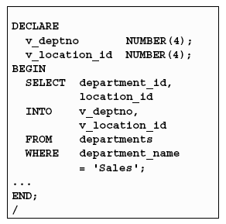
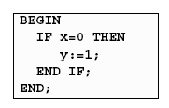
Identando el código
Para mayor claridad
Ejemplo:

Slide 21
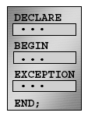
RESUMEN
Hemos visto:
Sintaxis y estilo de bloques PL/SQL
Cómo emplear identificadores correctamente
Bloques anidados y ámbito de variales
Funciones
Conversió entre tipos
Normas de estilo
Operadores

Slide 22
Prácticas TEMA 2
Bloques anidados y ámbito de variables
Programando con estilo: identando y comentando

